Slide 1

<2021 데이터 액티비즘 스쿨 : 활동의 기술 >
인권 데이터 만들기
인권아카이브 훈창
http://www.hrarchive.or.kr
문의: hrarchive2021@gmail.com
인권 데이터 만들기

Slide 2
0. 강의 순서
평등한 데이터 만들기
‘인권’의 원칙을 지키며 데이터 만들기
정보공유 라이센스
인권 관련 데이터 사이트 소개
노동, 시민사회, 인권, 환경 아카이브 소개
질의 응답
인권 데이터 만들기

Slide 3
1. 평등한 데이터 만들기 -평등한 데이터란?-
  • 도서관 장애인서비스는 지체장애인이나 지적장애인과 같이 특정 장애를 지닌 사람들을 위한 서비스라기보다는 도서관 이용 그 자체에 장애가 있는 사람들을 위한 서비스를 말한다. 도서관 이용에 장애가 있는 이용자층을 일컫는 유사한 용어로 독서장애인이라는 개념이 사용되기도 한다. 독서장애인은 시각장애, 지체장애, 지적장애, 발달장애, 인지 장애, 학습장애 등의 이유로 인해 인쇄물을 효과적으로 읽을 수 없는 사람을 의미한다.
  • 도서관을 이용하는 과정에서의 장애는 아래와 같이 물리적 장애, 자료적 장애, 커뮤니케이션의 장애로 구분하여 생각할 수 있다.
  -[도서관 장애인서비스 매뉴얼] 2017, 국립중앙도서관 국립장애인 도서관-
  “접근성을 고려하지 않은 스마트폰 앱이나 키오스크는 시각장애인이나 노인들에게 큰 장벽이 되고 있어요. 유튜브 같은 자막 없는 영상 매체들이 유행하기 시작하던 무렵에는 좀 당황스러웠어요. 유튜브가 막 성장하던 초창기에는 어떤 시대적 흐름에서 내가 소외되고 있구나 하는 생각도 들었어요. 나라는 개인, 특히 장애를 가진 개인은 기술과의 관계에서 굉장히 수동적일 수밖에 없다는 무력감을 느꼈거든요. 그것이 나에게 좋든 나쁘든 그 변화의 영향을 일방적으로 받아들여야 한다는 점에서요.
  -<사이보그가 되다> 김초엽, 김원영-,
화살표
데이터 제작 과정에서 ‘장애인 접근성’을 중심에 놓고 데이터를 제작
인권 데이터 만들기

Slide 4
1. 평등한 데이터 만들기 -평등한 데이터란?-
평등하지 않은 데이터
1. 서울NPO지원센터 [활동사례] 장애인 여행 지원 ‘초록여행’
https://readmore.do/8jUc
: 데이터를 제작하는 과정에서 “차량이용방법” “대여절차”를 사진과 카드뉴스로 제작. 하지만 이에 대한 대체텍스트와 화면해설이 존재하지 않음. 사진, 그림, 포스터 등은 음성출력프로그램이 인식을 하지 못해 시각장애인은 해당 부분에 대한 정보에서 소외됨.
평등하지 않은 데이터
2. 법무부 2020 성범죄 통계
https://readmore.do/TpKU2020
: PDF파일을 저장하는 방법은 텍스트 형식으로 저장하는 방법과 사진 형식으로 저장하는 방법이 있음. 대체로 텍스트 형식으로 저장하나 사용한 폰트에 대한 저작권 문제가 불거지는 경우 이를 사진 형식으로 제작하기도 함. 이 경우 음성출력프로그램이 인식하지 못함.
인권 데이터 만들기

Slide 5
1. 평등한 데이터 만들기 -대체텍스트-
대체텍스트 만들기
1) 대체텍스트는 태어나면서부터 앞을 보지 못하는 선천적 시각장애인을 중심으로, 아동도 이해 할 수 있는 단어를 사용하는 표현한다.
2) 대체텍스트는 설명하려는 그림, 사진 등을 머릿속에 그림을 그려보며 설명한다. 그림이나 사진 등이 어떤 구조로 해당내용을 설명하고 있냐에 따라 대체텍스트의 서술 방식을 정한다. 가령 사진의 중앙에 핵심적인 내용이 있고 변두리에 비핵심적인 내용이 있다면 이에 맞춰 작성하고 위에서부터 아래로 내려오며 내용이 설명된다면 이에 맞춰 작성한다.
3) 데이터 자체에 대한 이해에 도움이 된다고 판단되는 정보들은 대체텍스트 첫 부분에 언급해준다.
4) 대체텍스트의 시작과 끝에는 [대체텍스트 시작] [대체텍스트 끝]을 작성한다.
5) 표의 경우 첫번째 행을 제목 행으로 읽으므로 첫번째 행은 데이터로 시작하지 말고 제목 행을 포함. 표의 레이아웃을 시각적으로 변형하면 스크린 리더는 읽지 못함.
참고
강작가의 화면해설일기
https://brunch.co.kr/@musemeow/14
https://brunch.co.kr/@musemeow/17
[별별기자단 우하진] 대체텍스트, 배리어프리한 온라인 환경을 위해!
https://m.blog.naver.com/nhrck/222308416093
모든 사람이 읽을 수 있는 문서 또는 프레젠테이션 만들기
https://support.google.com/docs/answer/6199477?hl=ko
인권 데이터 만들기

Slide 6
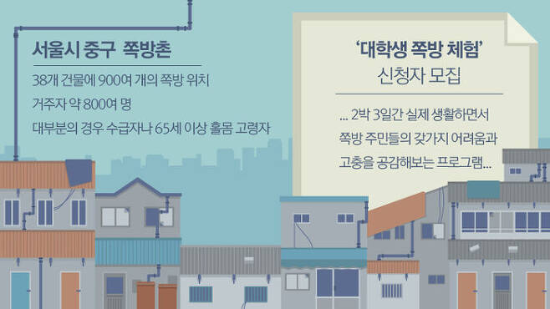

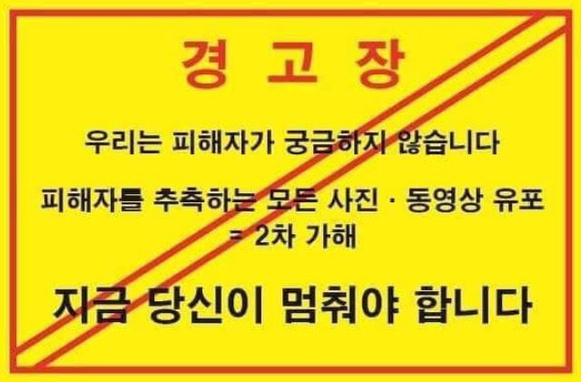
2. ‘인권’의 원칙을 지키며 데이터 만들기
1. ‘감동 포르노’와 ‘빈곤 포르노’
빈곤 등 고통스러운 이미지로 동정심을 유발하는 캠페인, 비장애인에게 감동과 영감을 주기 위한 도구로 장애인을 사물화하는 언론, 미디어를 지칭
2. ‘피해자에 대한 보호’
참고
‘감동 포르노’를 넘어 : 장애인 사회실험 콘텐츠가 나아갈 길_비마이너
https://www.beminor.com/news/articleView.html?idxno=21916
인권보도준칙_국가인권위원회
https://www.humanrights.go.kr/site/program/board/%20basicboard/view?currentpage=189&menuid=001004002001&pagesize=10&boardtypeid=24&boardid=602461
성폭력보도 가이드라인_한국여성민우회
http://womenlink.or.kr/archives/3798
인권 데이터 만들기

Slide 7
3. 데이터 공유하기 -정보공유 라이센스-
저작권자가 저작물의 자유이용 범위를 정하는 일종의 자유이용허가서
네가지 유형으로 분류
1. 정보공유라이선스 2.0 허용
2. 정보공유라이선스 2.0 영리금지
3. 정보공유라이선스 2.0 개작금지
4. 정보공유라이선스 2.0 영리금지.개작금지
이에 대한 내용은 http://freeuse.or.kr/
htm/ 참조
정보공유
라이센스란?
화살표
인권 데이터 만들기

Slide 8
4. 인권 관련 데이터 사이트
UN인권최고대표사무소 https://www.ohchr.org/EN/pages/home.aspx
OHCHR(유엔인권최고대표사무소) 홈페이지. <PUBLICATIONS AND RESOURCES>의 DATABASE에 들어가면 다양한 OHCHR의 데이터를 확인 할수 있으며, <HUMAN RIGHTS BY COUNTRY>에서 국가별 유엔 권고 데이터도 확인 할수 있음
국가인권위원회 정책 정보 게시판 http://humanrights.go.kr
국가인권위원회 홈페이지의 정책 정보에서는 결정례집, 년간 상담사례집을 볼 수 있음. 인권통계자료는 인권위 진정사건에 대한 행정 처리 현황임. <인권정보정책>→<인권정책자료>에서 인권위 실태조사 및 연구용역 보고서를 볼 수 있음.
한국사회과학자료원 https://kossda.snu.ac.kr
노동, 이주 등 사회권 관련 연구 자료 및 이에 대한 조사자료 및 질적자료, 주요 조사자료에 대한 온라인 통계분석을 서비스
한국보건사회연구원 https://www.kihasa.re.kr
보건, 복지 관련 발간자료 아카이브(http://repository.kihasa.re.kr) 보건복지데이터포털(https://data.kihasa.re.kr)을 서비스
한국청소년정책연구원 www.nypi.re.kr
아동, 청소년 관련 정책DB, 아동 청소년 관련 조사 데이터 제공
한국학술지인용색인 www.kci.go.kr/
KCI에 등재된 논문에 대한 무료 서비스 및 연구 동향 분석 서비스 제공
빅카인즈 https://www.kinds.or.kr
중앙지, 경제지, 지역지에 대한 검색 정보 및 뉴스 분석 등의 서비스를 제공.
정보인권 https://act.jinbo.net/wp/
진보네트워크센터에서 제공하는 정보인권 데이터. 표현의 자유, 프라이버시, 정보문화향유권, 망중립성, 인터넷거버넌스 관련 활동에 대한 타임라인 및 자료 제공
인권 데이터 만들기

Slide 9
4. 노동, 시민사회, 인권, 환경 운동 관련 아카이브
1997 외환위기 아카이브 https://97imf.kr
416모으다 https://archive.416family.org
강정생명평화운동아카이브 http://www.gangjeong-a.com
낙태죄폐지운동 아카이브 https://cda.campaignus.me
노근리사건디지털자료관 http://archive.nogunri.net/cybr/MainIndex.jsp
노동자역사 한내 http://www.hannae.org
동물권행동 카라아카이브 https://archive.ekara.org
성평등아카이브 http://www.genderarchive.or.kr
여성인권운동아카이브 문 http://herstory.xyz
인권아카이브 http://hrarchive.or.kr
전쟁과여성인권박물관 www.womenandwarmuseum.net
한국퀴어아카이브 퀴어락 https://queerarchive.org
환경아카이브풀숲 https://ecoarchive.org
COVID-19: 우리의 기억 http://okfn.kr/projects/covid-19-our-memory/index.html
PUN로컬리티아카이브 http://mta.localityarchives.org
인권 데이터 만들기

